Slide 1
«Моделирование и расчет работы солнечной панели, создание Web ресурса»
Министерство образования и науки РФ
ФГБОУ ВО «Калужский государственный университет
им. К. Э. Циолковского»
Физико-технологический институт
Кафедра информатики и информационных технологий
Выполнил: студент 3 курса
группы Б-ИСиТ-31
Критенко Валентин григорьевич
Научный руководитель:
Белаш Виктория Юрьевна

Slide 2
Цель курсовой работы – создать web-ресурс, посвященный правильному питанию.
Задачи:
- определить назначение и область применения программного продукта и web сайта;
- собрать и проанализировать информацию по программным продуктам схожим или близким к затрагиваемой теме;
- изучить литературу и иные источники информации по теме курсовой работы;
- выбрать технические и программные средства для разработки;
-реализовать приложение по управлению базой данных;
- написать информационный сайт с калькулятором;
-написать руководство к созданным продуктам и сайту
- подвести итоги проделанной работы, указать возникшие затруднения и шаги для их устранения.

Slide 3
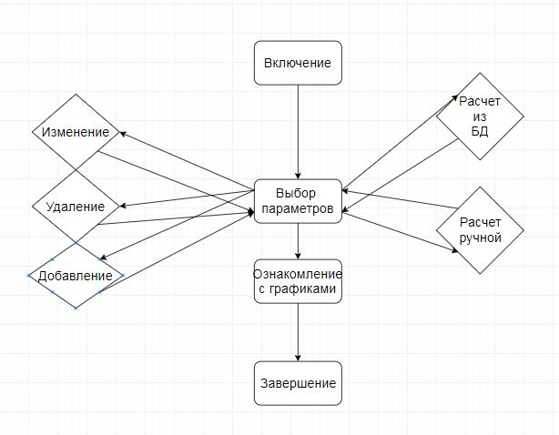
Алгоритм работы приложения
Администратор

Slide 4
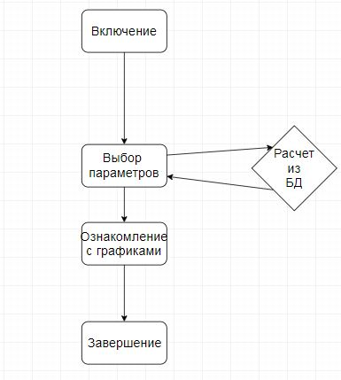
Алгоритм работы приложения
Пользователь

Slide 5
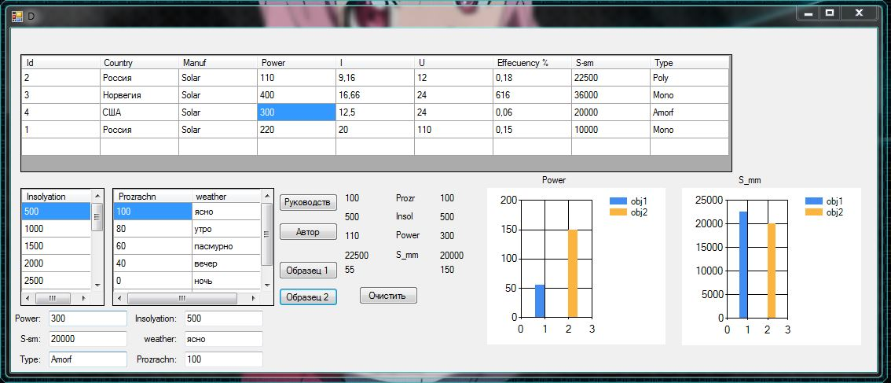
Пользователь

Slide 6
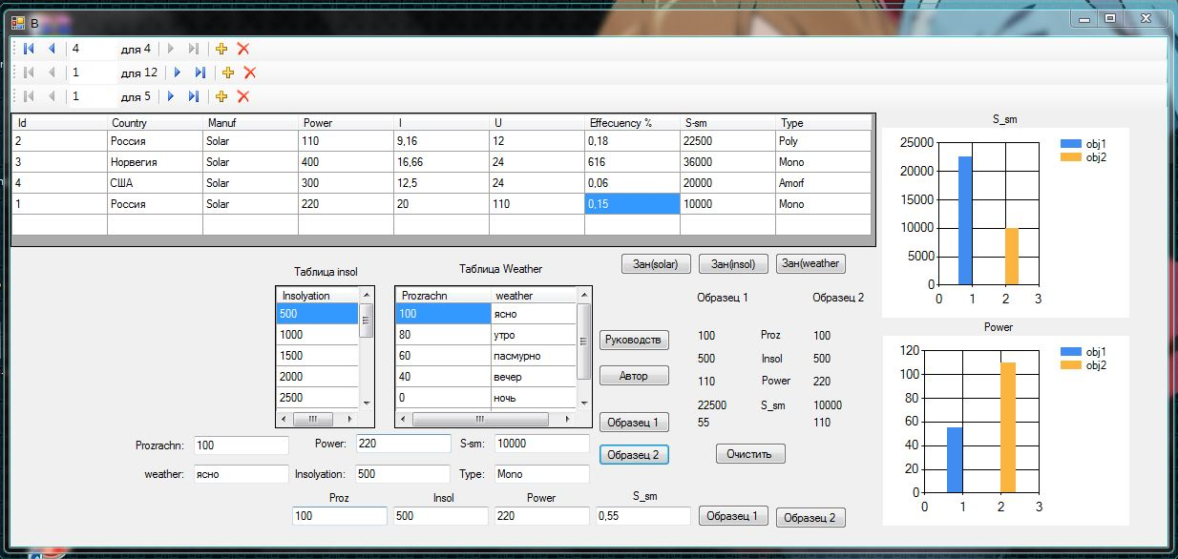
Администратор

Slide 7
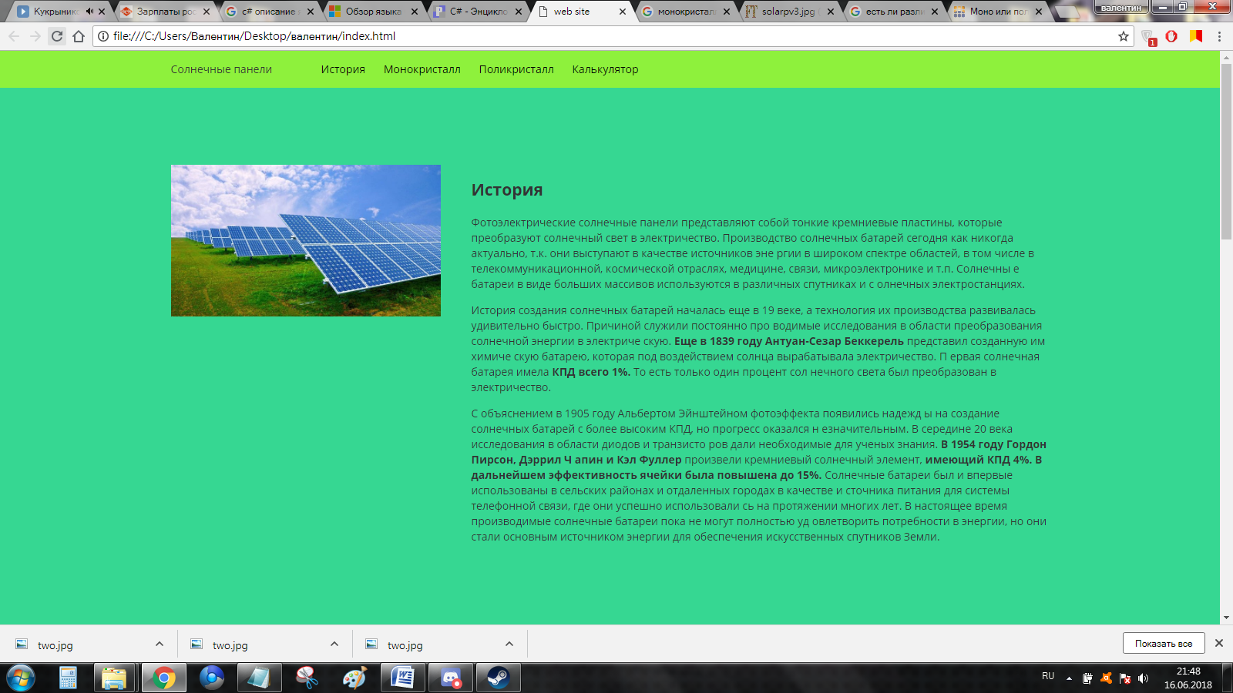
Верхнее меню сайта

Slide 8
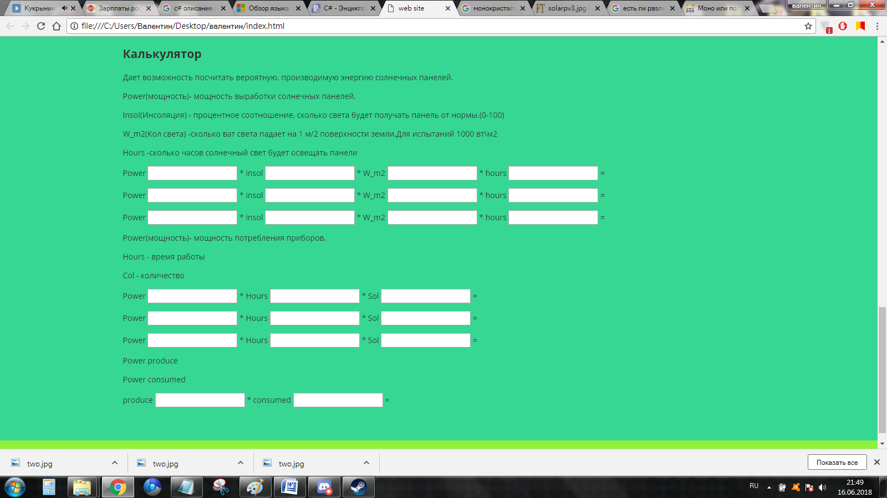
Калькулятор внизу страницы

Slide 9
Вывод
Освоено Visual Studio 2017. С полного 0 осваивался С#. Решена проблема с рисованием графиков в элементах chart. Углубленны знания в верстке сайтов и элементов верстки:HTML, JS, CSS. Так же был освоен Bootstrap 3- фреймворк для быстрой верстки сайтов с адаптацией под любые разрешения. Отдельно были получены знания по дизайну. Прочитано много ресурсов по работе солнечных панелей.

Slide 10
Спасибо за внимание

